Slide 1
医学统计学
Medical Statistics
阮红莲
公共卫生学院 流行病与卫生统计学系
ruanhl@gzhmu.edu.cn

Slide 2
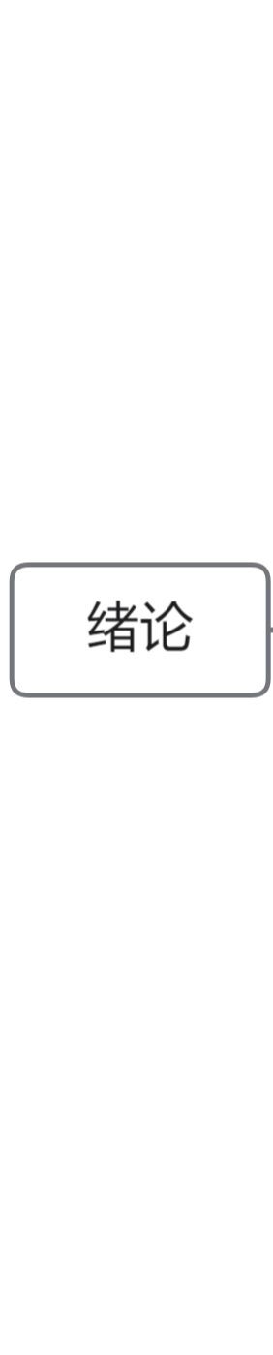
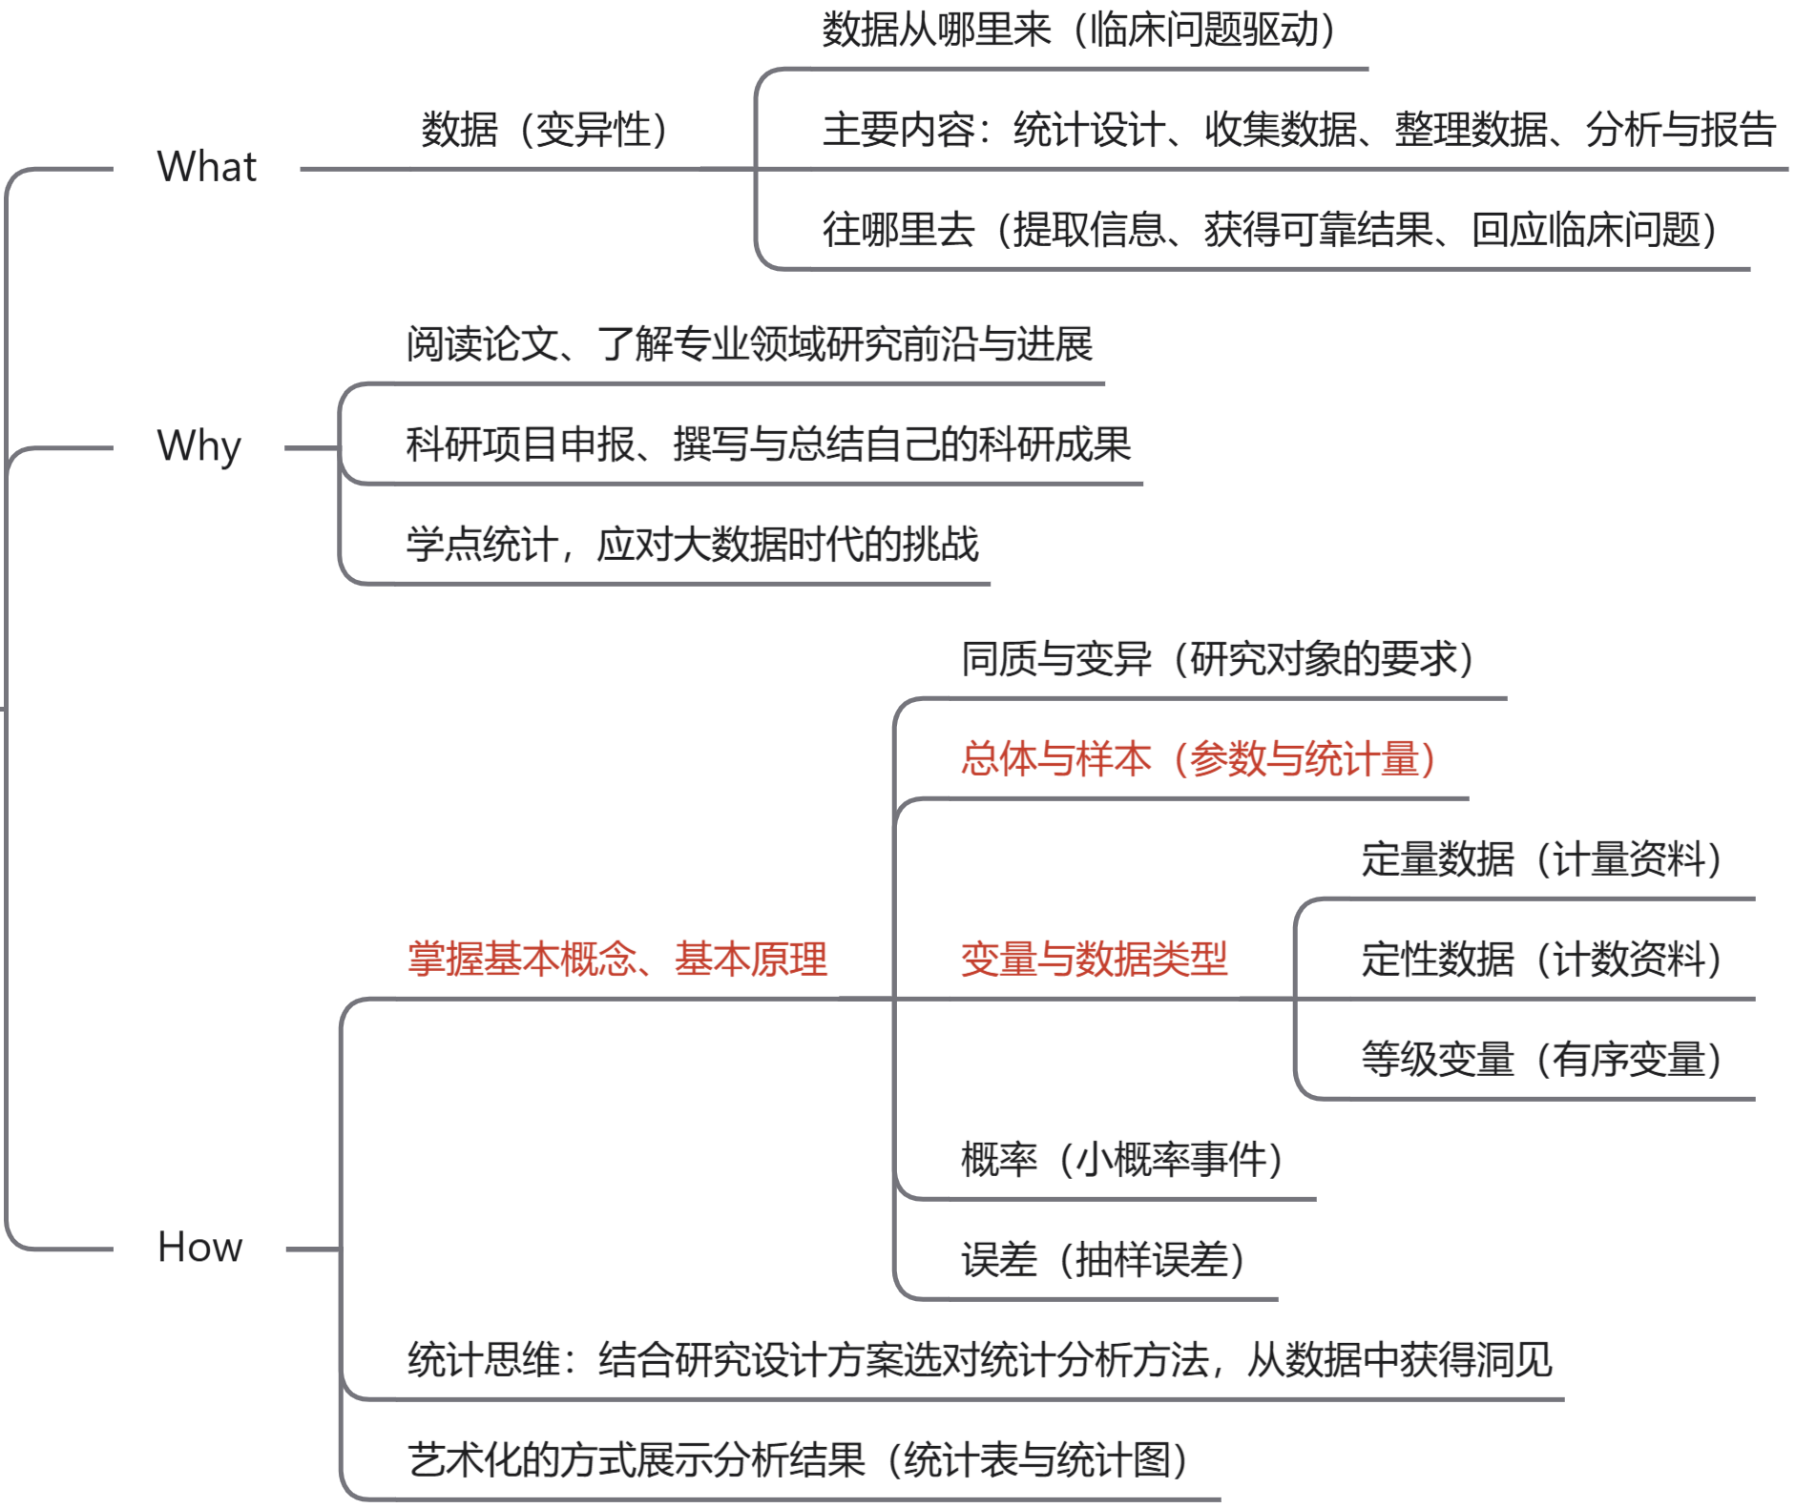

Slide 3
WHAT is statistics ？
PART 01

Slide 4
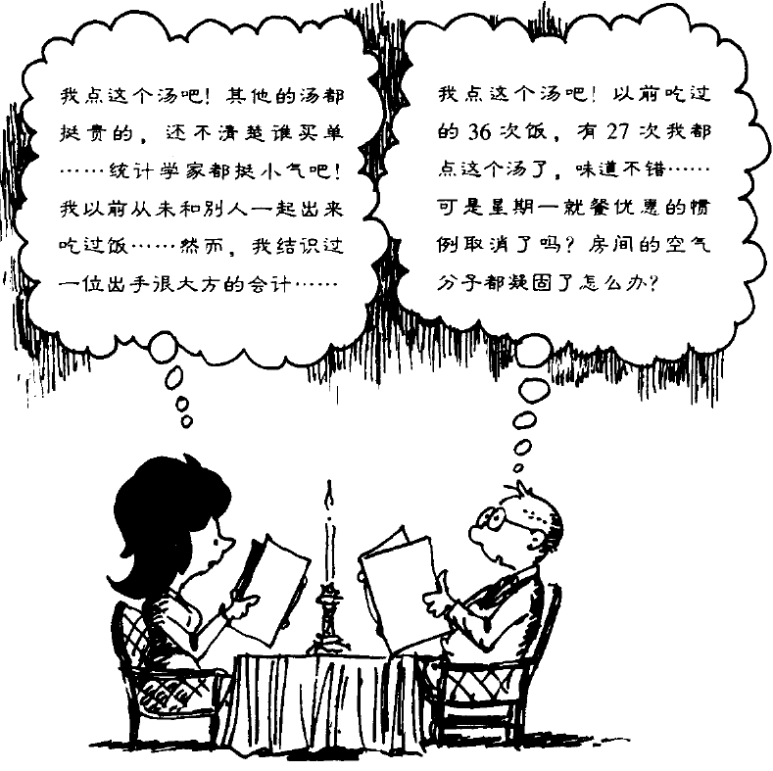
漫画统计学

Slide 5
All knowledge is, in final analysis, history.
在终极的分析中，一切知识都是历史；
All sciences are, in the abstract, mathematics.
在抽象的意义下，一切科学都是数学
All judgements are, in their rationale, statistics.
在理性的基础上，所有的决策判断都是统计学
-----C.R.Rao《统计与真理——怎样运用偶然性》

Slide 6
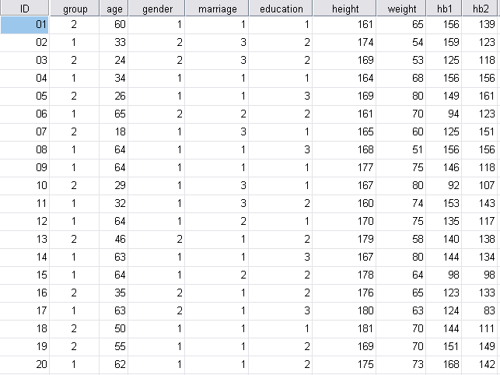
统计学的定义
统计学：处理数据中变异性
的科学与艺术
内容：收集、分析、
解释和表达数据
目的：求得可靠的结果，
做出科学决策。

Slide 7
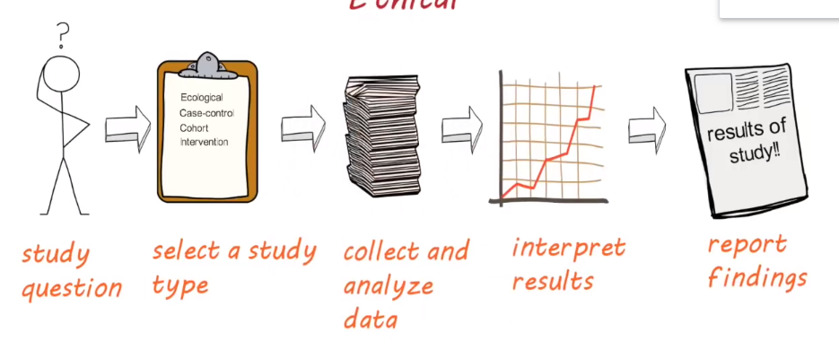
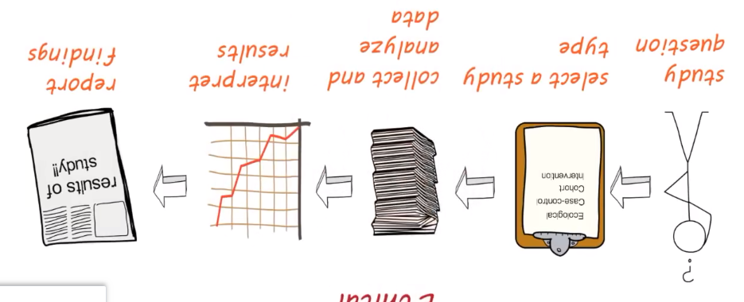
统计贯穿科学研究全流程，从数据中提炼规律、形成证据。
科学
问题
整理
核查
统计设计
结果
报告
统计
分析
Notes:
处理数据中变异性的科学与艺术，医学统计学基本内容：统计设计、数据整理与核查、统计描述、统计推断

Slide 8
什么是医学统计学？
是临床医学、基础医学、公共卫生学和医疗卫生服务研究中的一门基础学科，是关于收集数据、分析数据和由数据得出结论的一组概念、原则和方法。
医学统计学的现实地位：基金申请、药物开发与申报、科研与审稿、卫生决策。

Slide 9
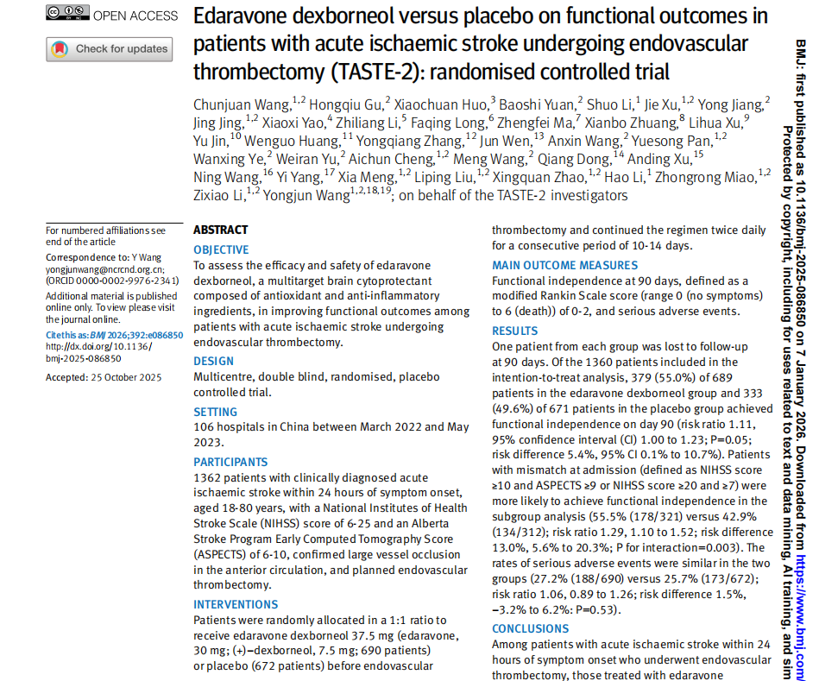

Slide 10
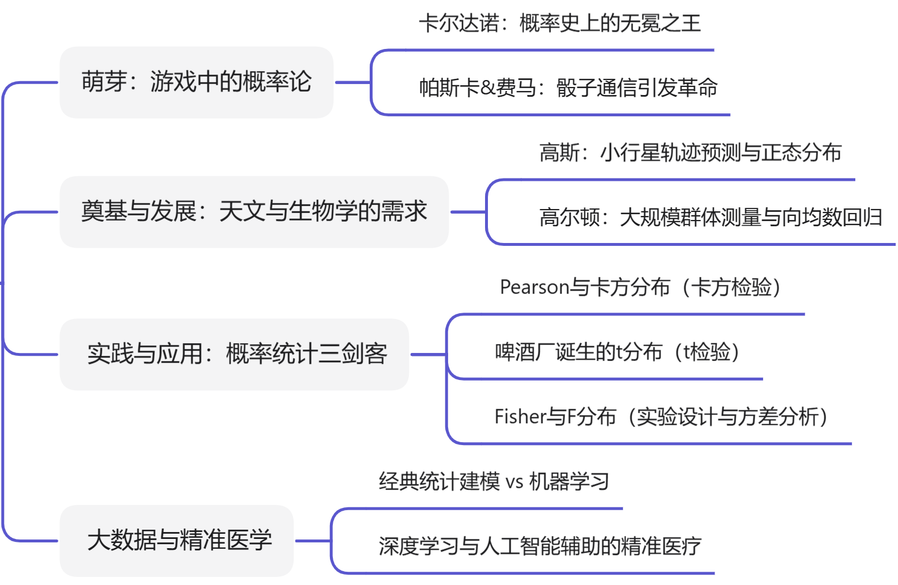
数理/医学 统计简史

Slide 11
WHY medical statistics？
PART 02

Slide 12



统计思维指导生活 vs. 应对大数据时代挑战的需要
01
02
03
学点统计，指导生活
阅读论文，更新知识
大数据时代的需要
互联网信息时代，处处充斥着数据，如果科学而理性的看待这些数据需要点统计思维。
学点统计，以便能够顺畅阅读科研论文，更新个人的知识体系，与时俱进
随着大数据的兴起，统计学面临海量数据处理和分析的挑战，同时也提供了新的研究方法和工具，为深入洞察数据提供了可能。

Slide 13

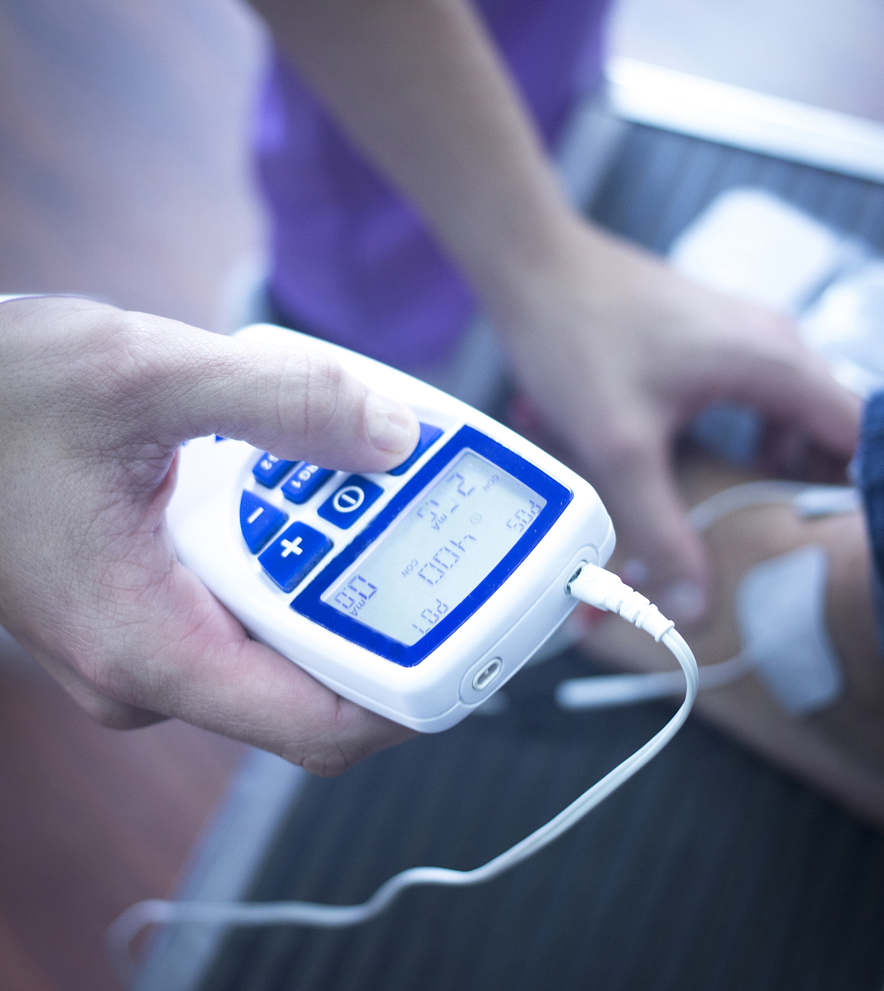

人工智能在药学领域的应用案例
药物治疗效果与不良反应预测
AI技术应用于基因组学与蛋白组学等复杂数据，帮助预测个性化药物反应
加速新药研发
利用AI进行高通量筛选，快速识别潜在药物候选分子，缩短药物发现周期。
个性化治疗方案定制
通过分析患者大数据，AI能帮助制定个性化治疗方案，提高治疗精准度。

Slide 14
HOW to learn well?
PART 03

Slide 15

本课程使用的教材
学时：
理论课20学时
实验课12学时
授课老师：
杨军、马盛韬、阮红莲

Slide 16
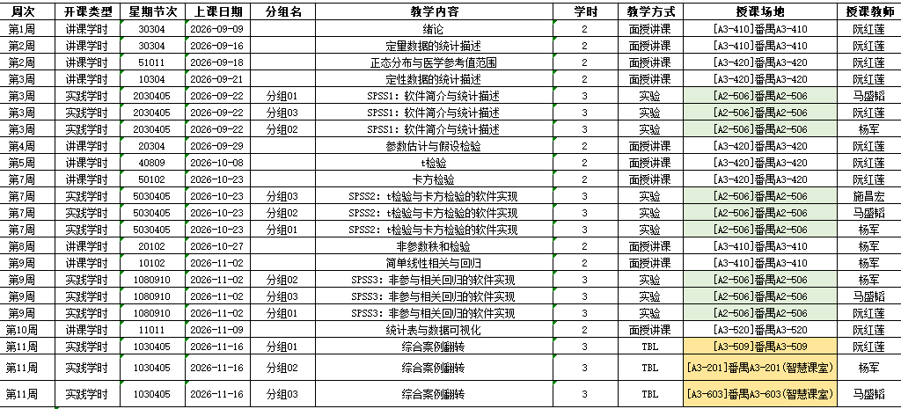
课程进度表

Slide 17
本课程的理论授课内容
☑ 第一章 绪论
☑ 第二章 定量数据统计描述
统计描述
☑ 第三章 正态分布与医学参考值范围
☑ 第四章 定性数据的统计描述（&SPSS）
☑ 第五章 统计表与统计图
☑ 第六章 参数估计与假设检验
☑ 第七章 t检验
统计推断
☑ 第九章 卡方检验（&SPSS）
☑ 第十章 非参数秩和检验
☑ 第十一章 线性回归与相关（&SPSS）

Slide 18
实验课：
实验1：
SPSS 简介及统计描述（合班：番禺A2-506机房）
实验2：
SPSS t 检验与卡方检验（合班：番禺A2-506机房）
实验3：
SPSS 非参、线性相关与回归（合班：番禺A2-506机房）
综合案例翻转汇报地点：A3-509/201/603）。
实验4：

Slide 19
本课程的教学目的
1. 掌握统计学的基本概念、基本理论。培养运用统计学思想去思考、分析医学实践中遇到问题的能力。
2. 掌握借助一般工具（例如SPSS软件）实现常见统计分析方法的技能。
3. 通过学习，使同学能够较顺利地阅读涉及一般统计分析技术的专业文献；并具备参与医学专业科研工作的初步能力（应用）。

Slide 20
本课程的考试要求
闭卷考试，1小时
1. 单项选择题（概念与原理，20道，40分）
2. 计算与分析（技能与应用，3道，60分）
笔试占总成绩50%，线上课堂与小测15%、SPSS作业15%、翻转课堂20%。
Notes:
没有上机考试！！！

Slide 21
绪论
PART 04

Slide 22
第一节 医学统计学的作用（了解）
第二节 医学统计学的基本内容（熟悉）
第三节 医学统计学中的基本概念（重点掌握）
第四节 概率的基本运算法则（了解）

Slide 23
第二节 医学统计的基本内容
主要包含四项基本内容：
1. 统计设计：包括实验分组、样本含量、抽样方法、拟使用的统计分析方法等。
2. 数据整理：对数据质量进行检查，考虑数据分布及变量变换，检查异常值等

Slide 24
3. 统计描述：用统计表、统计图和统计指标来描述样本数据的特征。
4. 统计推断：由样本数据的特征推断总体特征的方法。

Slide 25
第三节 医学统计的基本概念
一、同质与变异
1. 同质(homogeneity)：研究对象的基本特征、影响因素相同或相近。
例：广州市5岁正常男童的身高是同质的
广州市与某山区男童的身高不同质

Slide 26
2. 变异(variation)：同质的各观察单位，其某医学特征的取值因人而异。
例：广州市5岁正常男童高矮不一，即其身高有变异
♦ 没有变异，便不需要统计学（统计学是研究变异规律的）。

Slide 27
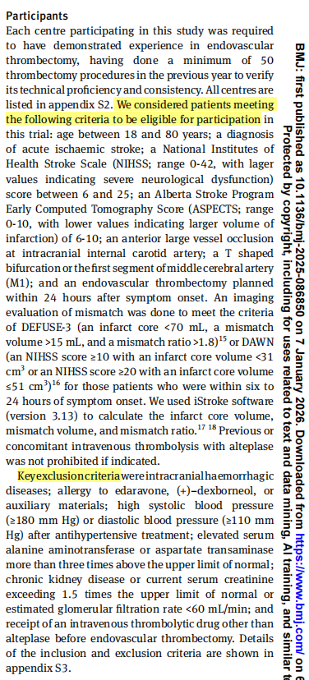
同质与变异是对研究对象的基本要求
研究对象入选与排除标准的核心作用，
在于确保研究样本的同质性，控制变异，
从而准确估计暴露/干预因素与结局之间的
真实关联。

Slide 28
二、变量与数据类型
♦变量(variable)：反映被观察单位的某种特征的指标，例如身高，舒张压等。
♦数据(data)：又称变量值，是变量的观察值。例如173cm，80mmHg等。

Slide 29
数据分类
1. 定量数据(quantitative data) ：也称计量资料。其特点是能用数值大小衡量其水平的高低，如年龄、身高等
2. 定性数据(qualitative data) ：也称计数资料。观测值表现为互不相容的属性或者类别，如性别、职业等
3. 有序数据(ordinal data) ：也称半定量数据或等级资料。属性或类别有程度差异，如尿蛋白：－，＋，＋＋， ＋＋＋
♦ 不同类型资料的统计分析方法不同。

Slide 30
常见医学数据的记录及其统计术语举例

Slide 31
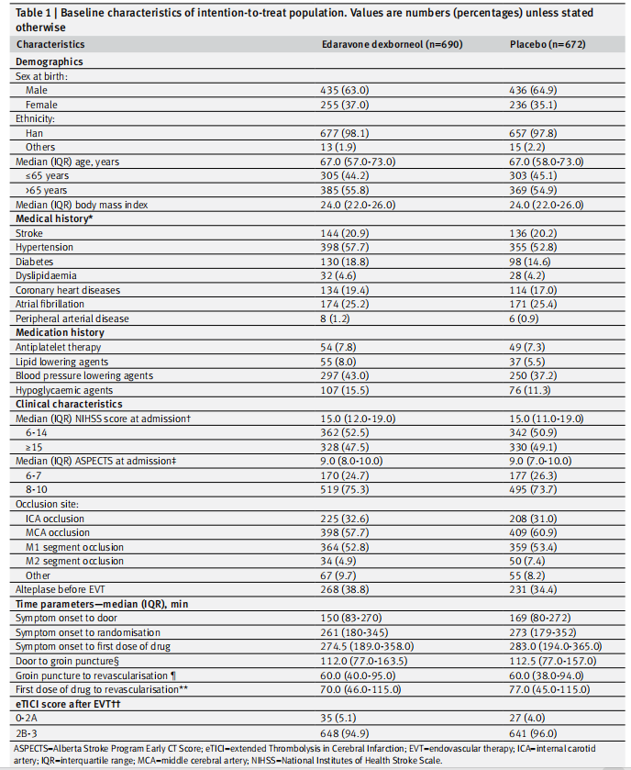

Slide 32
三、总体与样本
1. 总体(population)：
是指同质的研究对象的全体
如：全广州市5岁正常男孩（结论拟推广的范围）。

Slide 33
有限总体与无限总体：
研究对象个体数目有限的总体称为有限总体，如学校的教学质量抽查，校内学生构成一个有限总体；
研究对象无限多或不确定的总体称为无限总体，如某降脂药物拟适用于高脂血症患者，则所有患者构成一无限总体。

Slide 34
2. 样本(sample)：
用随机抽样的方法从总体中抽出的、有代表性的一部分个体。
例如：从广州市所有5岁男孩中抽出100名有代表性的5岁男孩；
♦样本含量(大小)：是指样本包含的个体数目(n)

Slide 35
图示：总体与样本
Sample1（n=3）:
1、5、9
Sample2（n=3）：
2、3、7
Population（N=10）
1、2、3……10
Sample3（n=3）：
3、5、8
Sample4（n=3）：
6、8、10
Sample5（n=3）：
1、2、3

Slide 36
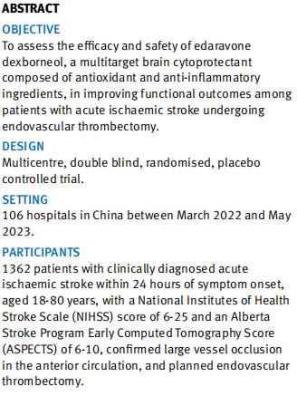

这篇研究的总体是什么？
样本是什么？
依达拉奉右莰醇对比安慰剂对接受血管内血栓切除术的急性缺血性卒中患者功能结局的影响（TASTE-2）：随机对照试验

Slide 37
♦参数与统计量：
1. 参数(parameter)：描述总体特征的指标
例如： μ、σ 、π等
2. 统计量(statistic)：描述样本特征的指标
例如： χ-bar、S、p等

Slide 38
四、误差
误差(error)：观察值与真实值、样本统计量与总体参数的差别。
1. 系统误差(systematic error)：指仪器、试剂、方法、技术等引起的偏差（有规律、应预防）
2. 随机测量误差（random measurement error）：自然变异和不可预知因素产生的误差（不可避免、遵循统计学规律）。

Slide 39
3. 抽样误差(sample error)：
由抽样引起的样本统计量与总体参数间的差异（不可避免、遵循统计学规律）。
抽样误差来源于个体的变异，其变异是有规律性的。
统计学的任务就是研究并利用变异的规律性，对总体情况作出推断。

Slide 40
五、概率
随机事件：又称事件，表示在同一条件下不一定发生的事情，如服用退烧药后不一定能成功退烧，这是一个随机事件。
事件发生的概率(probability, 记为P)：指理论上某事件发生的可能性大小，如抛硬币正面朝上的概率P=1/2=0.50=50％
Notes:
度量随机事件发生的可能性

Slide 41
3. 概率的性质：
* 0≤P≤1；
* 小概率事件： P≤0.05 或 P≤0.01
* 小概率事件的“实际不可能性”，例如某日天气预报下雨的概率很小(如P≤5％)，出门就可不带雨伞了。

Slide 42
“小概率事件”在统计学中的重要意义：
* 小概率事件在一次具体的实践中，可以认为不会发生。

Slide 43
小 结
医学统计学作用及其基本内容
统计设计、数据整理、统计描述、统计推断
2. 医学统计的基本概念
同质和变异；变量与数据类型；总体和样本；误差；概率

Slide 45
The end ！
Thank you！

